Slide 1
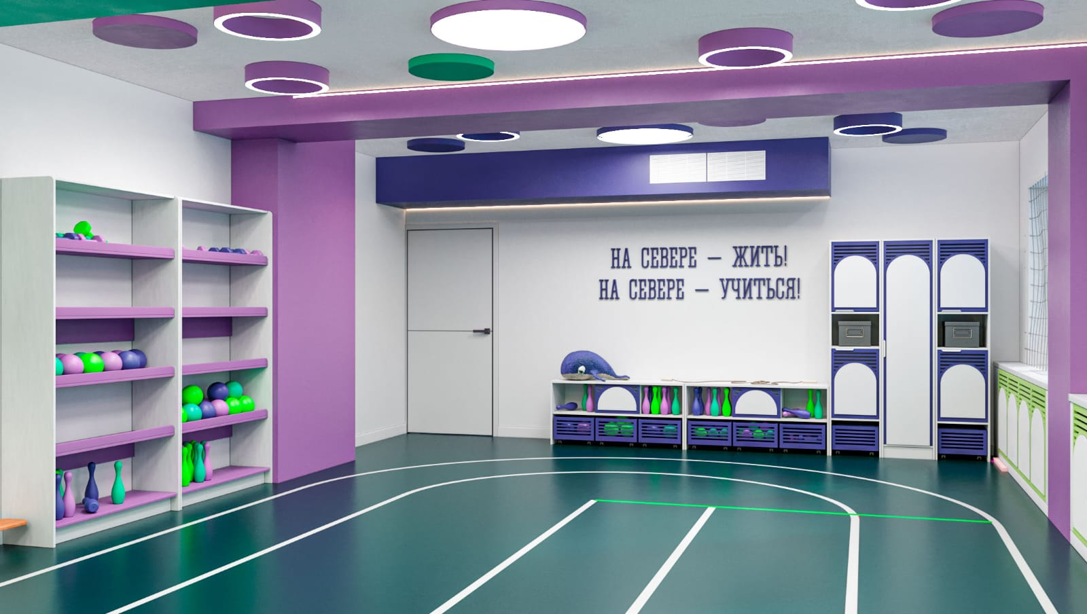
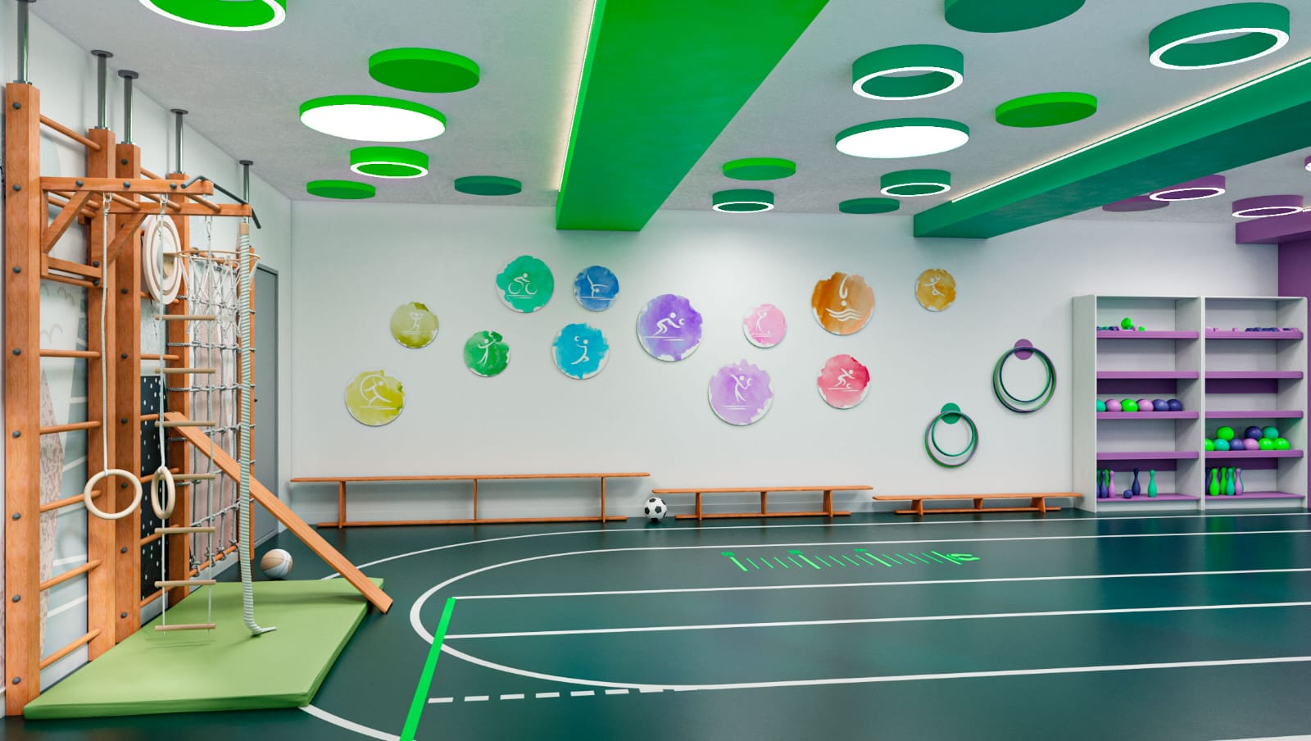
Примерный дизайн-проект модернизации физкультурного зала

Slide 2

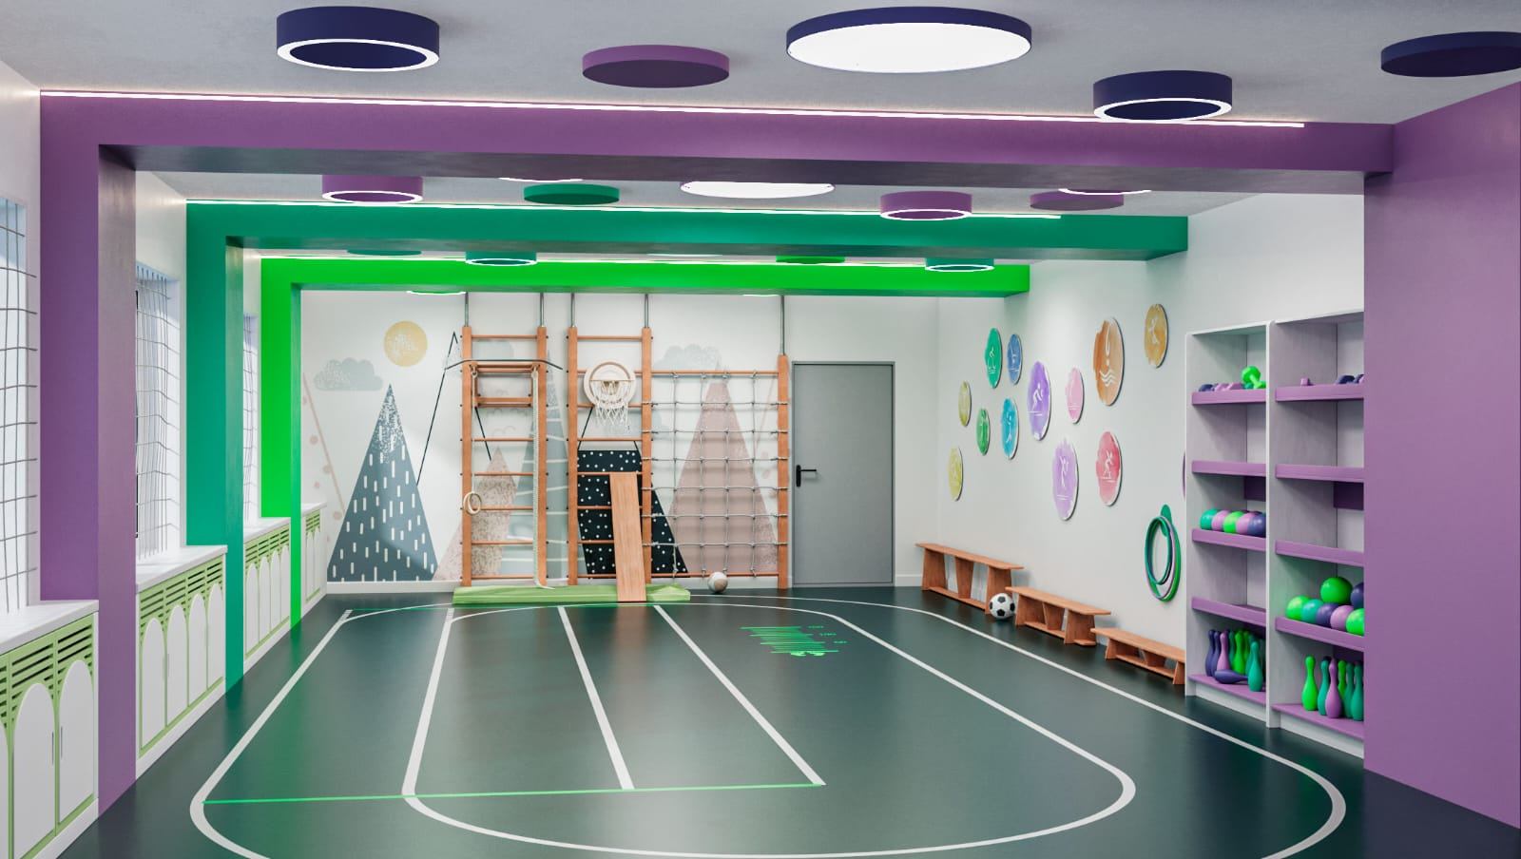
Примерный дизайн-проект модернизации физкультурного зала

